Slide 2
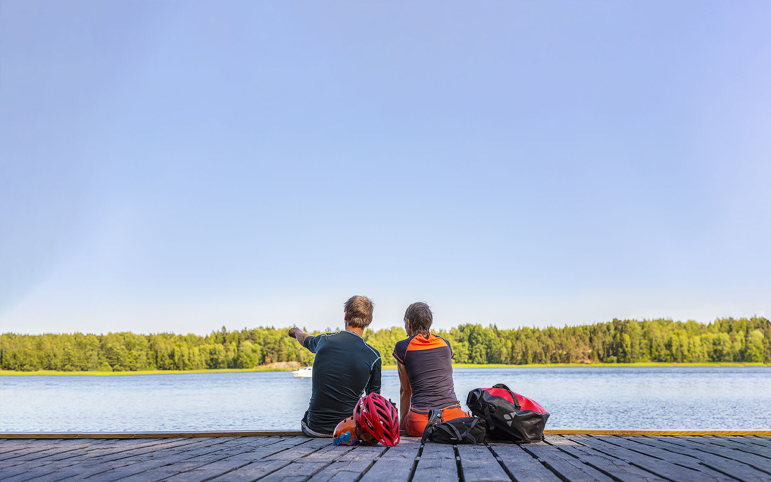
Raseborg är en stad som är stolt över sin tvåspråkighet och som utvecklas på ett kreativt sätt med människan i centrum. Här är livet och vardagen trygg och smidig och invånarna får valuta för sina skattepengar. Även kommande generationer är tacksamma, då vi tar hand om Raseborg och dess invånare, miljö och kulturhistoria på ett långsiktigt sätt.

Slide 3
Raasepori on kaksikielisyydestään ylpeä kaupunki, jota kehitetään luovasti, ihmiset edellä. Täällä arki ja elämä on turvallista ja sujuvaa, ja asukkaat saavat vastinetta verorahoilleen. Myös tulevat sukupolvet kiittävät, sillä pidämme huolta Raaseporista, sen asukkaista, ympäristöstä ja kulttuurihistoriasta pitkäjänteisesti.

Slide 4
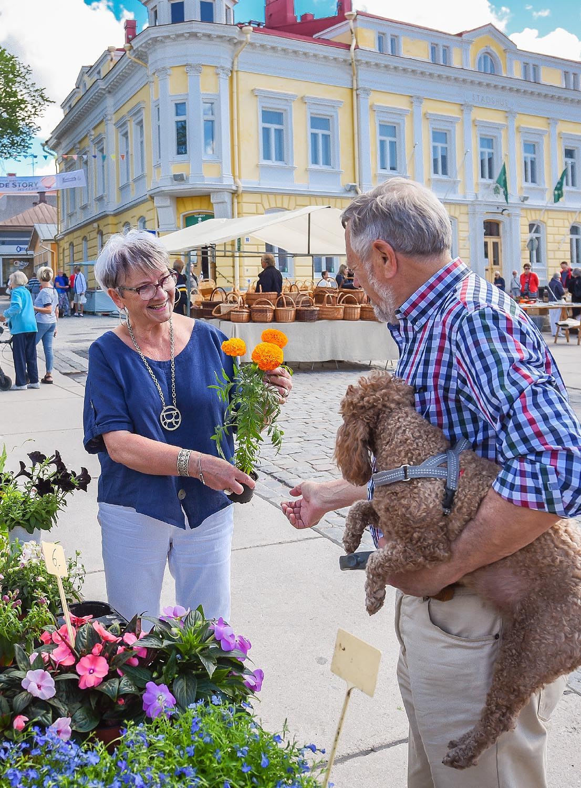
I Raseborg står människan i centrum. Vi lyssnar och vi bryr oss om varje människas välmående.
Vi kommunicerar tydligt, och genom att förbättra möjligheterna till deltagande möjliggör vi en genuin dialog.
Vi satsar på förebyggande verksamhet och främjar välbefinnandet hos vår egen personal genom aktiva åtgärder. Till barnfamiljer erbjuder vi utmärkta skolor och en trygg miljö för barnen att växa upp i.
Genom gott samarbete med företag och föreningar, samt genom att främja en kreativ atmosfär, skapar vi möjligheter för våra invånare och erbjuder innehåll för både gammal och ung.
Strategiska mål: aktiv invånarkommunikation, förebyggande verksamhet, välmående personal, välmående företag, aktiv fritid, högklassig småbarnspedagogik och högklassiga skolor.

Slide 5
Raaseporissa mennään ihmiset edellä. Me kuuntelemme, ja välitämme ihan jokaisen hyvinvoinnista.
Viestimme selkeästi, ja parantamalla osallistumismahdollisuuksia mahdollistamme aidon dialogin.
Panostamme ennaltaehkäisevään toimintaan, ja edistämme aktiivisin toimin oman henkilöstömme hyvinvointia. Lapsiperheille tarjoamme loistavia kouluja ja turvallisen ympäristön kasvattaa lapset.
Hyvällä yhteistyöllä yritysten ja yhdistysten kanssa, sekä luovaa ilmapiiriä ruokkimalla luomme mahdollisuuksia asukkaillemme ja tarjoamme sisältöä elämään vauvasta vaariin.
Strategiset tavoitteet: aktiivinen asukasviestintä, ennaltaehkäisevä toiminta, hyvinvoiva henkilökunta, hyvinvoivat yritykset, aktiivinen vapaa-aika, laadukas varhaiskasvatus ja laadukkaat koulut.

Slide 6
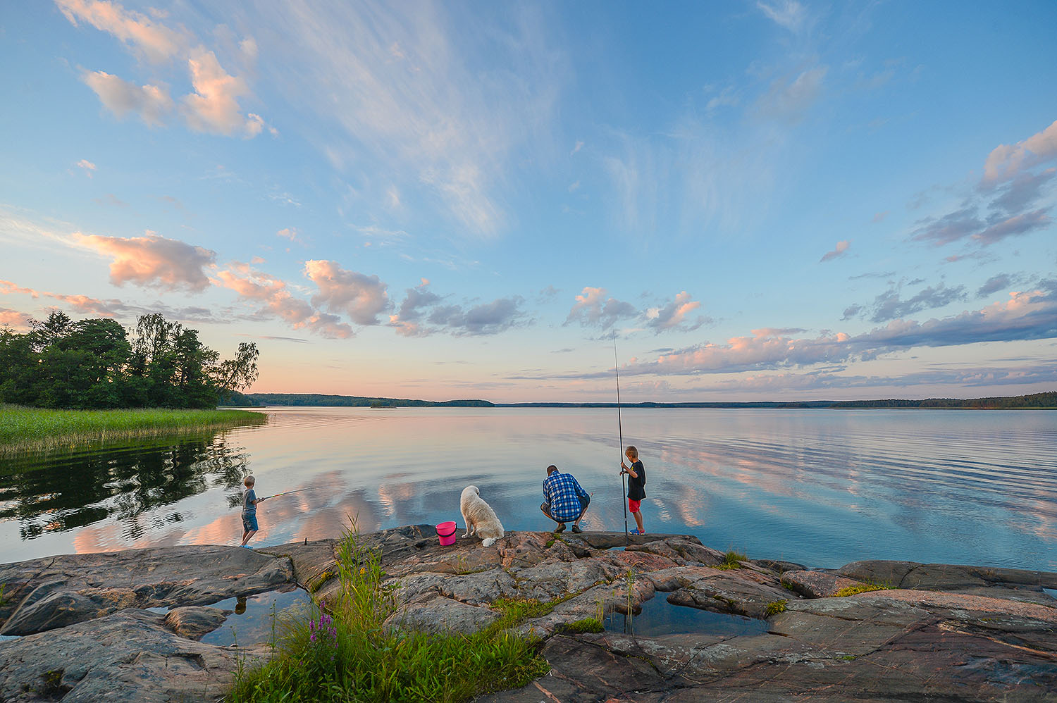
I Raseborg är livet och vardagen smidig
Vi utvecklar vår verksamhet för att säkerställa smidiga tjänster. Digitaliseringen är för oss ett medel att förbättra våra tjänster, samt göra invånarnas och arbetstagarnas vardag smidigare.
Vi förstår multilokalitet och underlättar distansarbete och på så sätt gör vi det möjligt för var och en att skräddarsy sitt liv i Raseborg.
Vi satsar på kollektivtrafiken och fortsätter att främja cykling.
Också inom turismen går vi mot ökad hållbarhet med målet att bland annat förlänga turistsäsongen. Som resmål profilerar vi oss genom naturupplevelser, kultur och närproducerad mat.
Strategiska mål: digitalisering, god servicenivå, fungerande kollektivtrafik, hållbar turism, mångsidigt tomtutbud.

Slide 7
Raaseporissa arki ja elämä on sujuvaa
Kehitämme toimintaamme sujuvien palvelujen varmistamiseksi. Digitalisaatio on meille väline, jolla voimme parantaa palveluitamme sekä sujuvoittaa asukkaiden ja työntekijöiden arkea.
Ymmärrämme monipaikkaisuutta ja helpotamme etätyön tekemistä, ja mahdollistamme näin sen, että jokainen voi räätälöidä itselleen omannäköisen elämän Raaseporissa.
Panostamme joukkoliikenteeseen ja jatkamme pyöräilyn edistämistä.
Myös matkailun saralla kuljemme kestävään suuntaan tavoitteena muun muassa matkailukauden pidentäminen. Matkakohteena profiloidumme luontokokemusten, kulttuurin ja lähiruoan kautta.
Strategiset tavoitteet: digitalisaatio, hyvä palvelutaso, toimiva joukkoliikenne, kestävä matkailu, monipuolinen tonttitarjonta.

Slide 8
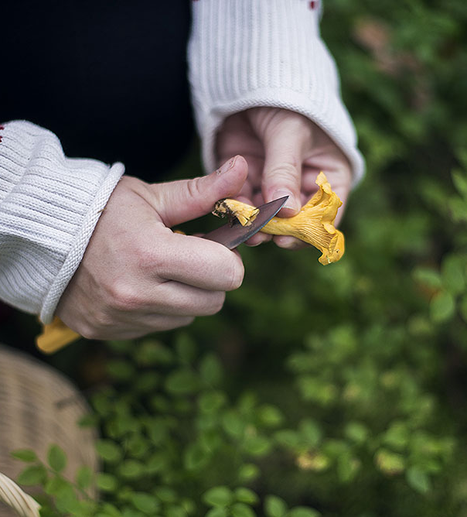
Vi tar hand om Raseborg, även kommande generationer ska ha det bra här
I beslutsfattandet och verksamheten beaktar vi ekonomisk, ekologisk, social och kulturell hållbarhet och förbättrar förutsättningarna för ledning genom information.
Vi bedriver en ansvarsfull ekonomisk politik och ägarpolitik som prioriterar nyttan för kommuninvånarna på lång sikt.
Inom skogsvården beaktar vi också skogarnas rekreationsvärde och naturens mångfald.
Raseborgs stad är kolneutral år 2030.
Strategiska mål: faktabaserad ledning, naturens mångfald, ekonomisk hållbarhet och kolneutralitet 2030.

Slide 9
Pidämme huolta Raaseporista, täällä on hyvä tulevienkin sukupolvien elää
Otamme päätöksenteossa ja toiminnassamme huomioon taloudellisen, ekologisen, sosiaalisen ja kulttuurisen kestävyyden näkökulmat ja parannamme edellytyksiä tiedolla johtamiseen.
Harjoitamme vastuullista talous- ja omistajapolitiikkaa, jonka prioriteettina on kuntalaisten etu pitkällä tähtäimellä.
Metsien hoidossa otamme huomioon myös niiden virkistyskäytön ja luonnon monimuotoisuuden.
Raaseporin kaupunki on hiilineutraali 2030.
Strategiset tavoitteet: tiedolla johtaminen, luonnon monimuotoisuus, taloudellinen kestävyys ja hiilineutraalius 2030.

Slide 11
Nuläget och vad viktigt för framtiden?/ Nykytilanne ja tärkeintä tulevaisuudessa?
Målsättning Tavoite | Nuläge Nykytilanne | Framtiden Tulevaisuus | Differens Ero
Har bra daghem och skolor Hyvät päiväkodit ja koulut | 3,6 | 4,5 | -0,9
Har välmående invånare Hyvinvoivat asukkaat | 3,2 | 4,4 | -1,2
Är ekonomiskt hållbart On taloudellisesti kestävä | 2,5 | 4,2 | -1,7
Leder genom information Tiedolla johtaminen | 2,5 | 4,2 | -1,7
Har en bra servicenivå Hyvä palvelutaso | 2,9 | 4,2 | -1,3
Har välmående personal Hyvinvoiva henkilökunta | 2,6 | 4,1 | -1,5
Har en attraktiv fritid (mångsidigt kultur- och idrottsutbud och mångsidiga fritidsaktiviteter) Hyvät vapaa-ajanviettomahdollisuudet (monipuolinen kulttuuri- ja liikuntatarjonta) | 3,5 | 4,1 | -0,6
Har en fungerande kollektivtrafik och främjar cykling Toimiva joukkoliikenne ja edistää pyöräilyä | 2,4 | 4 | -1,6
Har aktiv kommunikation med stadens invånare Viestii aktiivisesti asukkaiden kanssa | 2,7 | 4 | -1,3
Har miljö- och klimatvänlig verksamhet Ympäristö- ja ilmastoystävällinen toiminta | 2,8 | 4 | -1,2
Värnar om sitt kulturarv Vaalii kulttuuriperintöään | 3,1 | 3,9 | -0,8
Satsar på turism Panostaa matkailuun | 3,1 | 3,7 | -0,6
Utvecklar och effektiverar sin verksamhet via digitalisering Kehittää ja tehostaa palveluita digitalisoimalla | 2,9 | 3,5 | -0,6
Har ett gott tomtutbud Hyvä tonttitarjonta | 2,9 | 3,5 | -0,6

